Slide 1
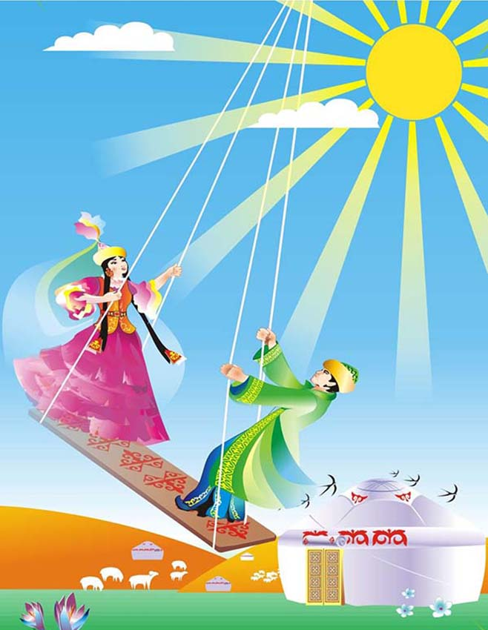
Армысың Әз-Наурыз апталығы

Slide 2
Апталықтың мақсаты:
-Оқушыларға Ұлыстың ұлы күні Наурыз мерекесін насихаттау;
-Қазақтың салт-дәстүрлері, әдет-ғұрыптары туралы түсінігін кеңейту;
-Ұмыт болған дәстүрлерді жаңғырту;
-Оқушылардың патриоттық сезімдерін ояту;
-Қазақ тіліне деген сүйіспеншілігін молайту;
-Үлкенге құрмет, кішіге ізет көрсетуді үйрету:
-Туған жерге, елге махаббаттарын ояту:

Slide 3
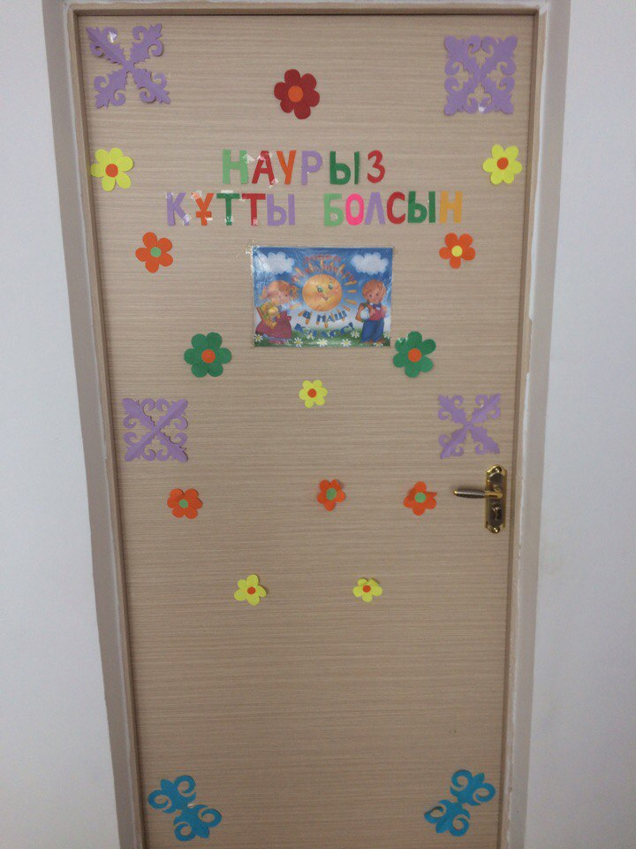
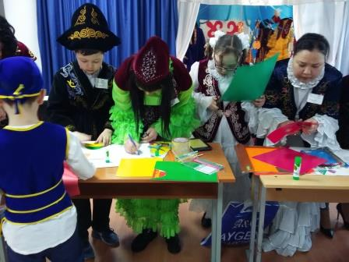
1-күн: сынып бөлмелерін, дәліздерді ұлттық нақышта безеңдіру

Slide 4
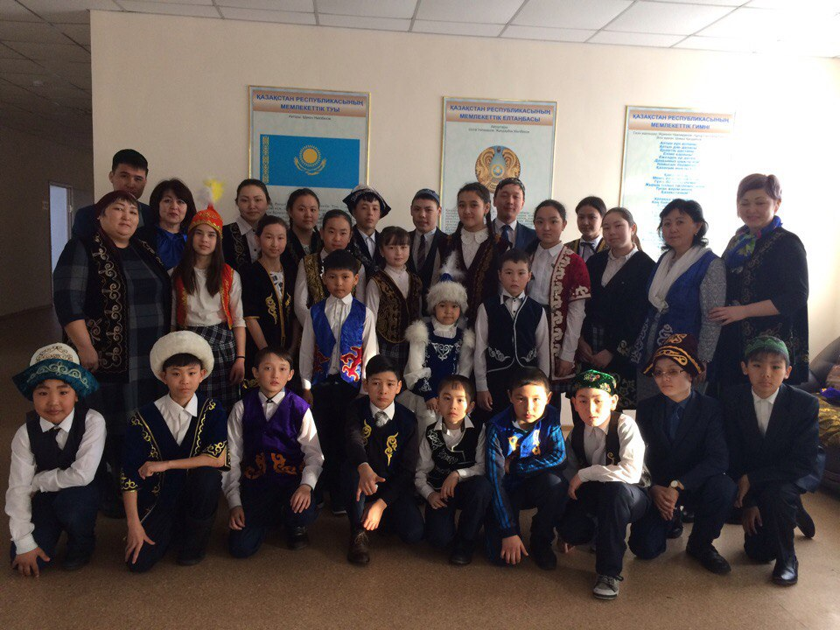
1-күннен – 7 күнге дейін мұғалімдер мен оқушылардың киімі қазақи ұлттық нақышта болуы

Slide 5
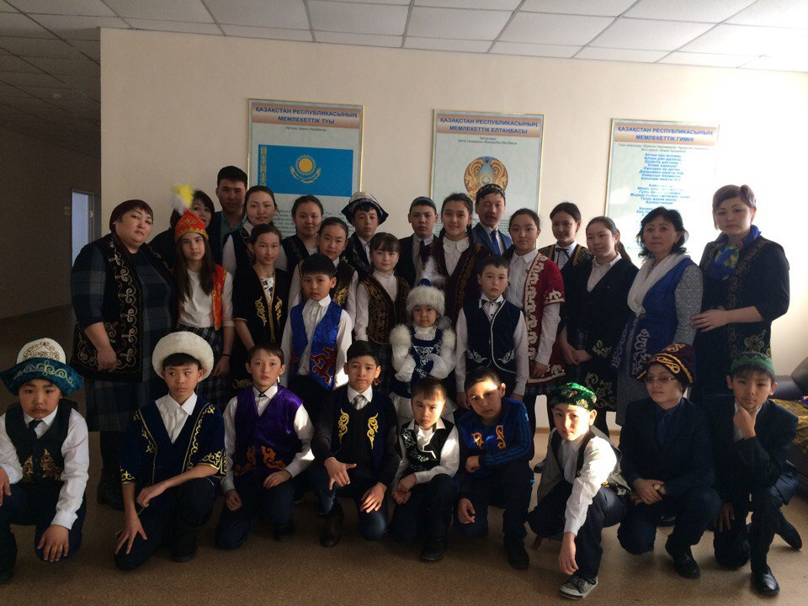
Қазақша киім үлгісі

Slide 6
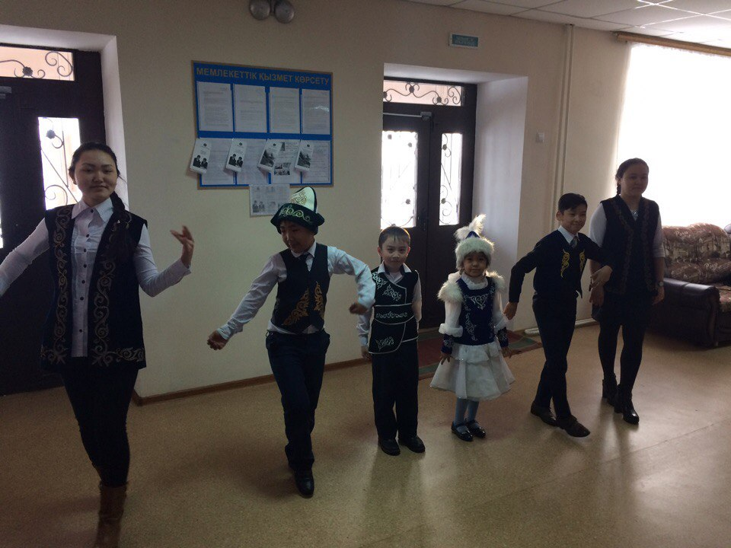
Күнделікті өткізілген “қара жорға” биі

Slide 7
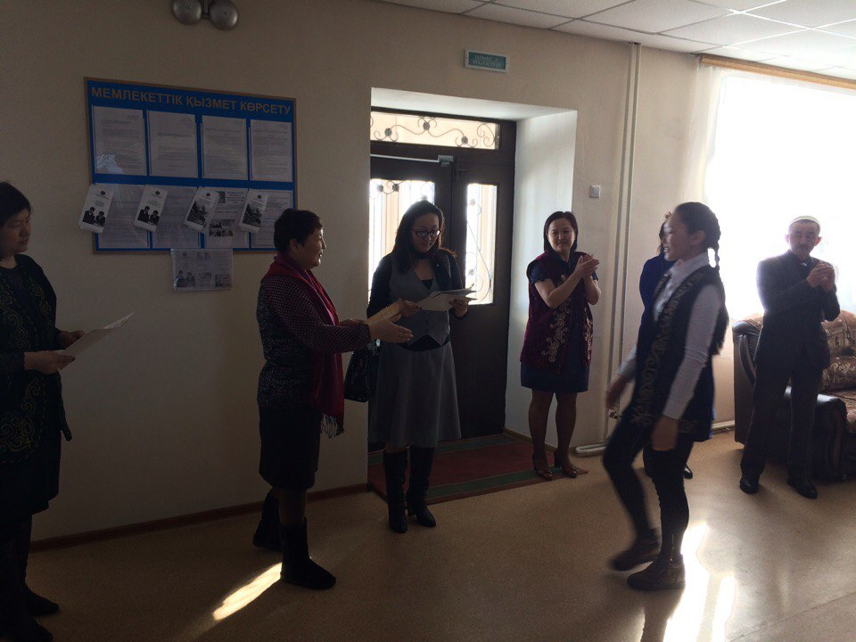
“Ұлы даланың дәстүрлері” атты мектепішілік сайыс

Slide 8
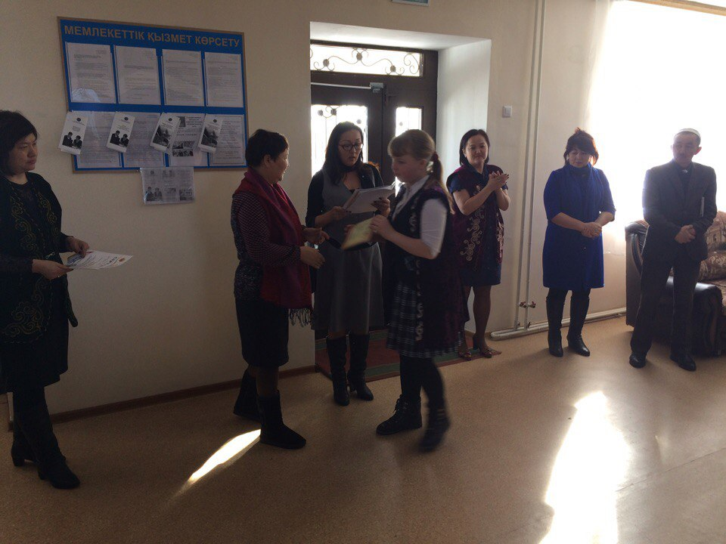
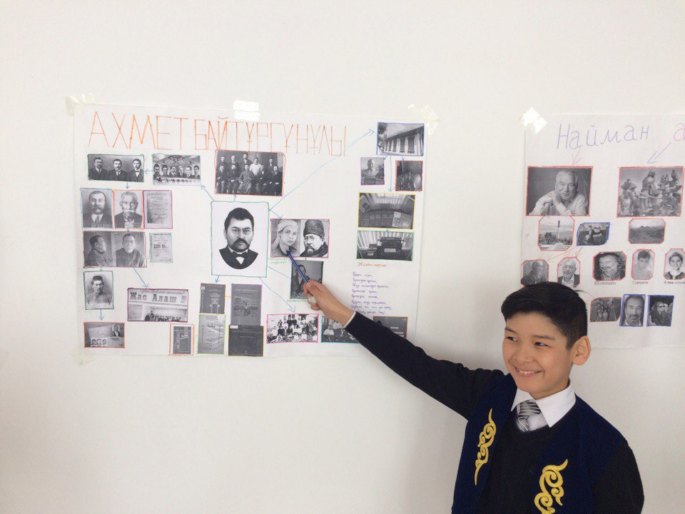

Slide 9
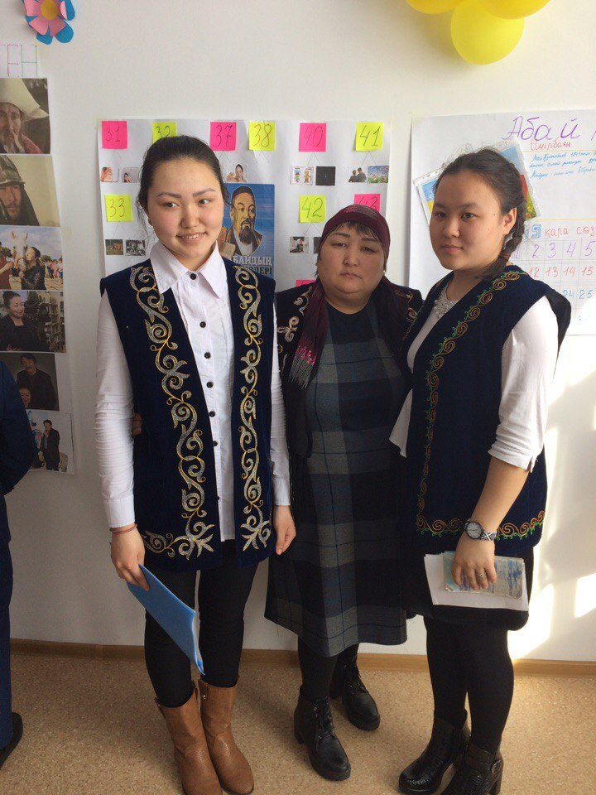
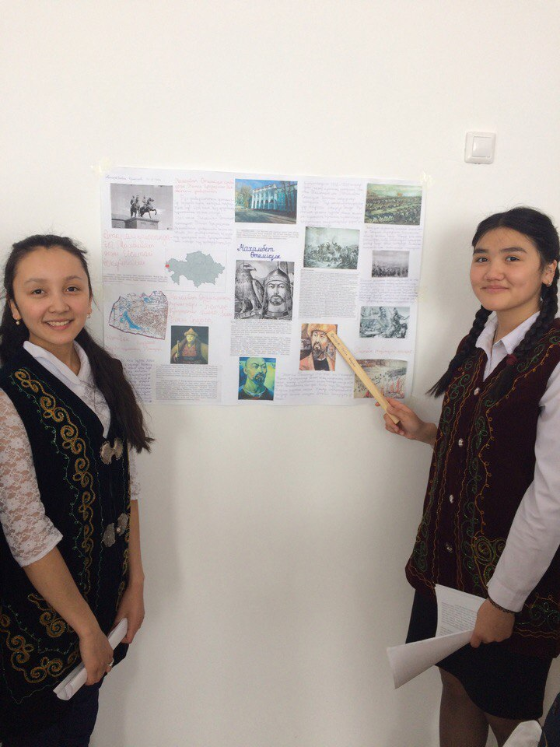

Slide 10
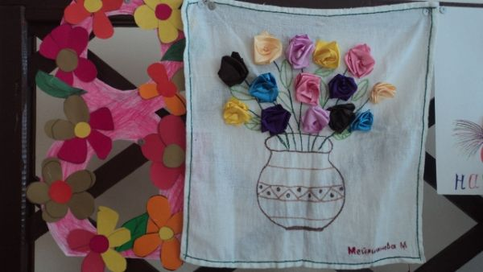
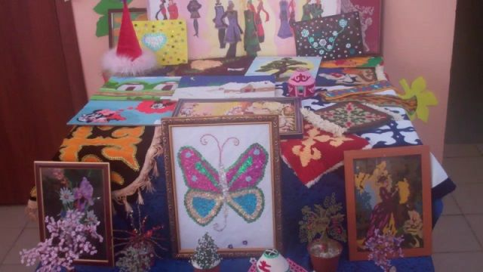
“Наурыз думан” атты қолөнер көрмесі

Slide 11
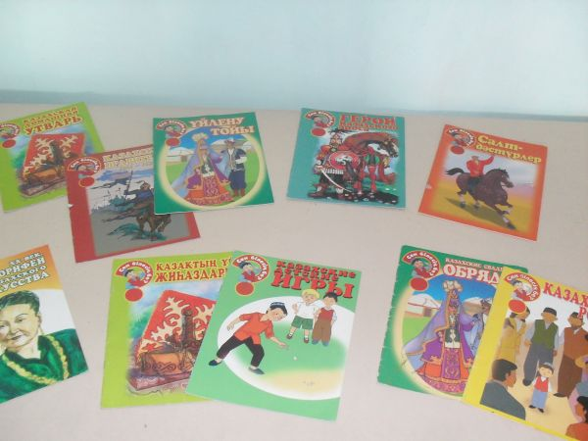
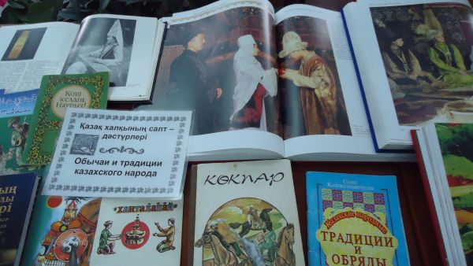
“Ұлыстың ұлы күні” кітап көрмесі

Slide 12
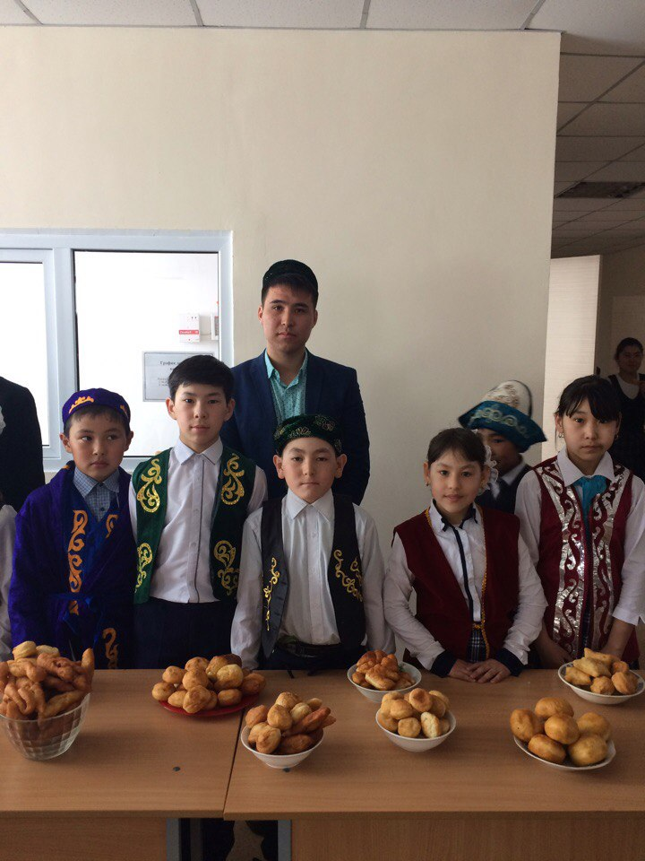
Бауырсақтар фестивалі

Slide 13
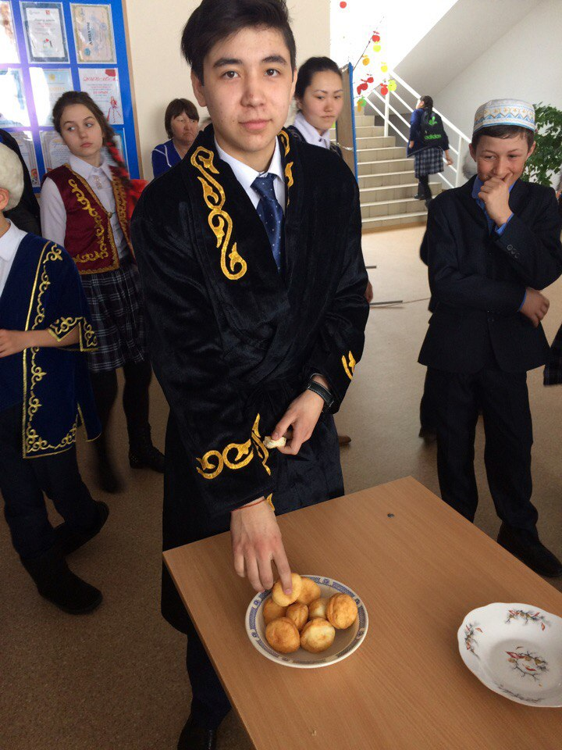
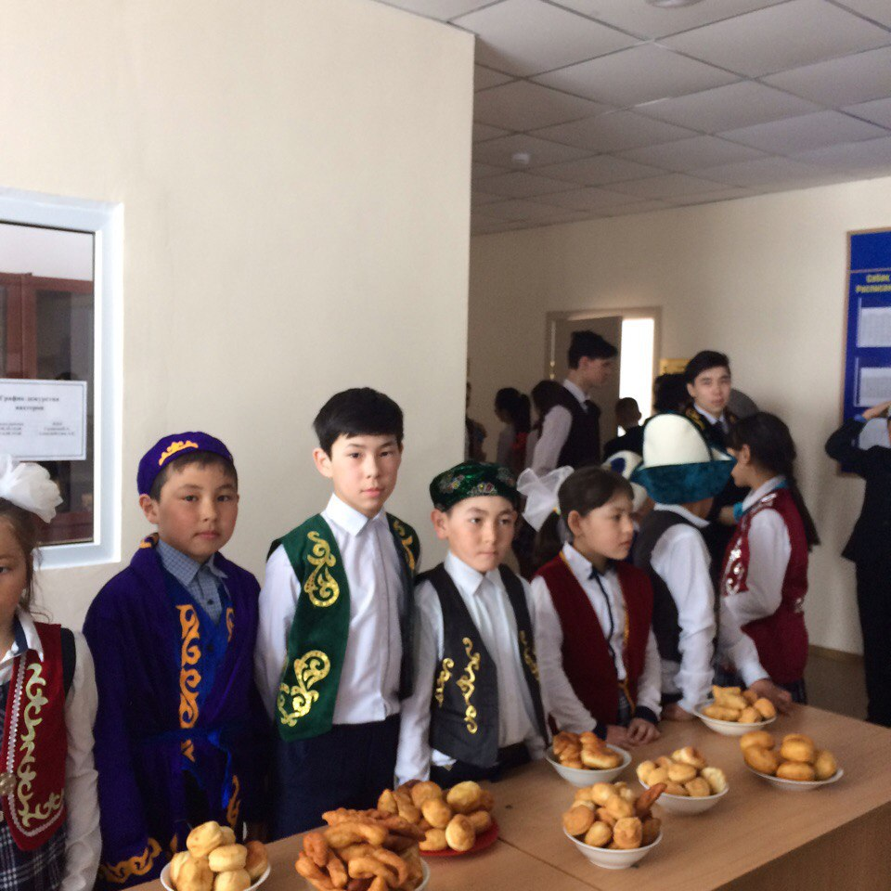

Slide 14
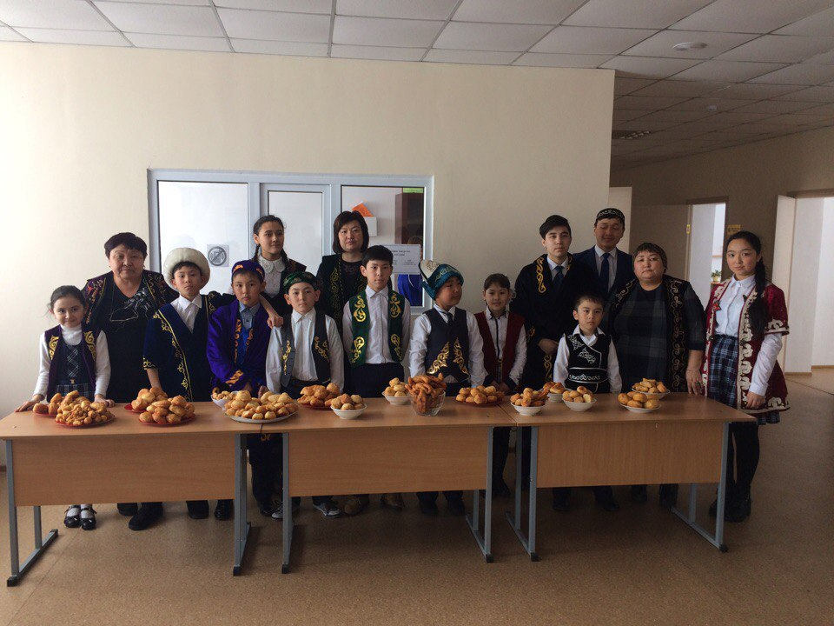

Slide 15
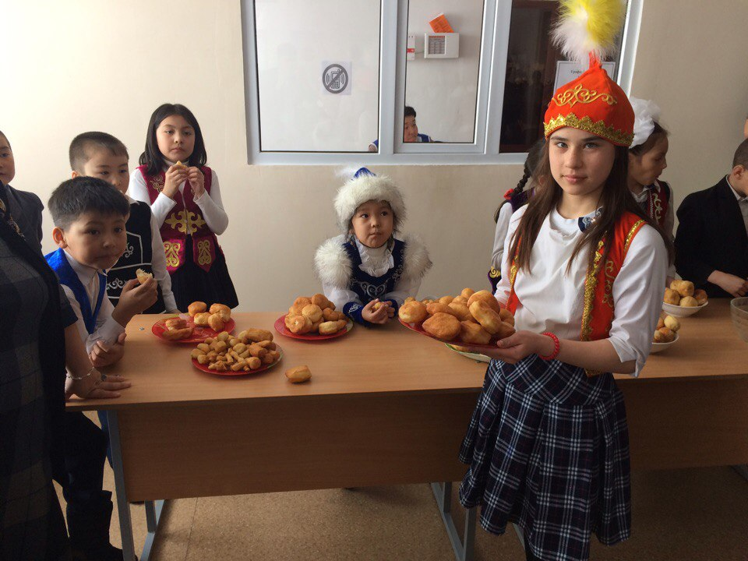

Slide 16
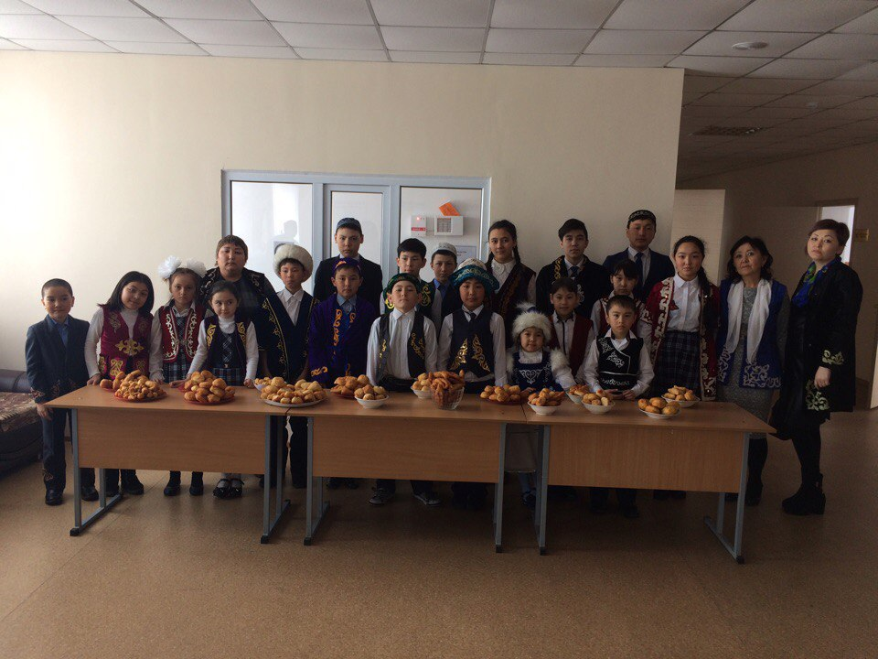

Slide 17
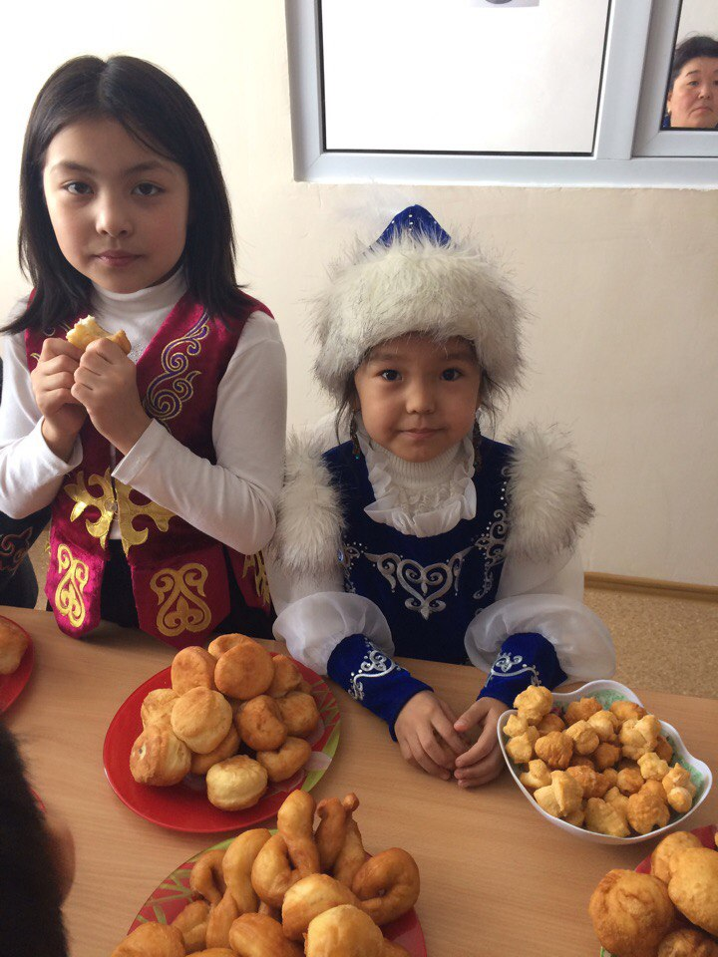
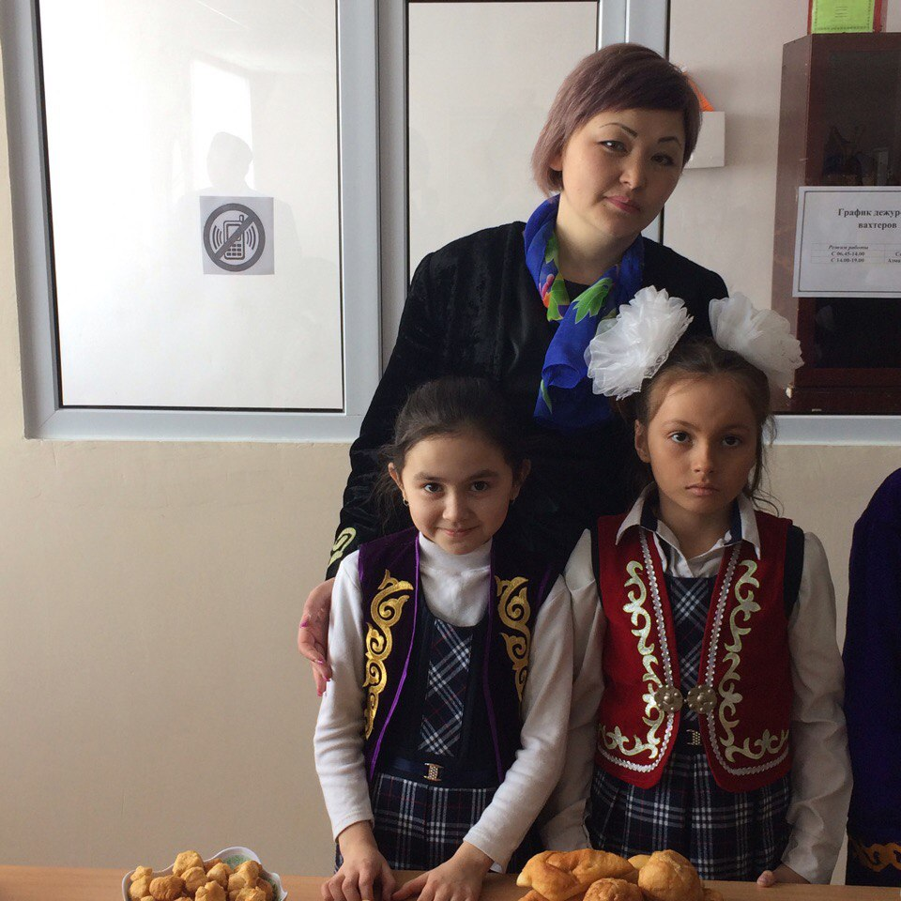

Slide 18
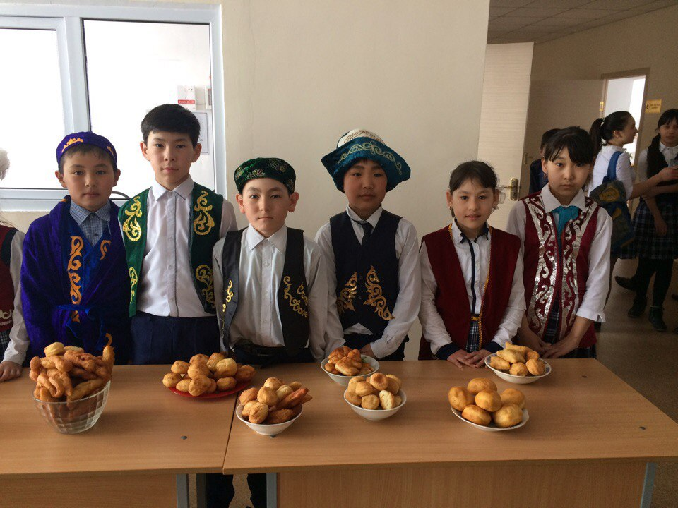

Slide 19
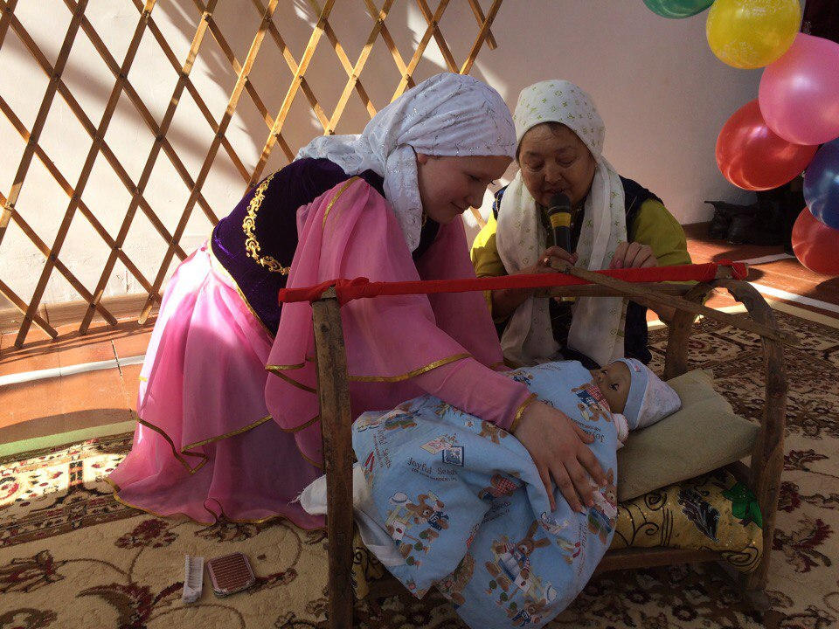
“Армысың Әз-Наурыз мерекелік кеші

Slide 20
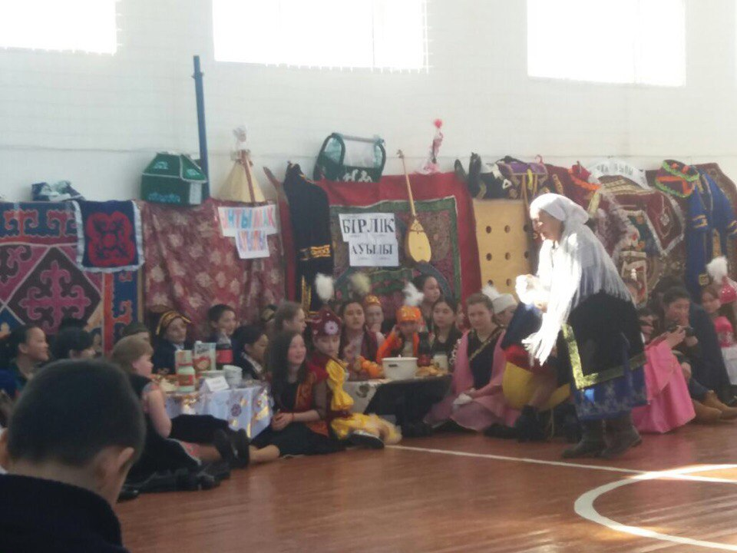

Slide 21
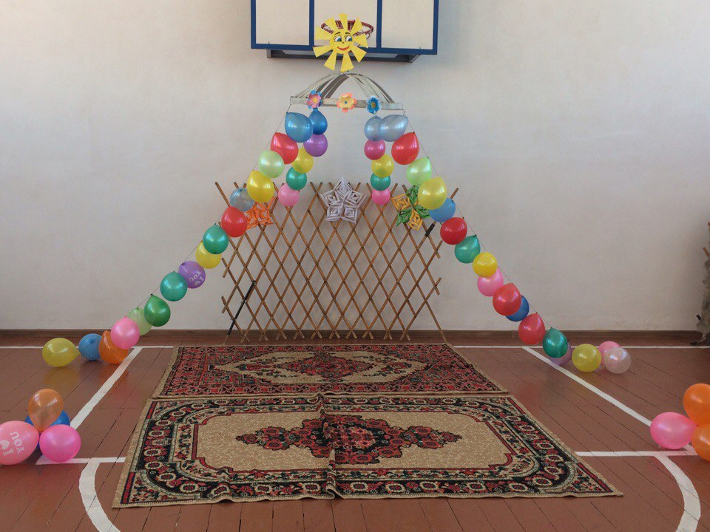
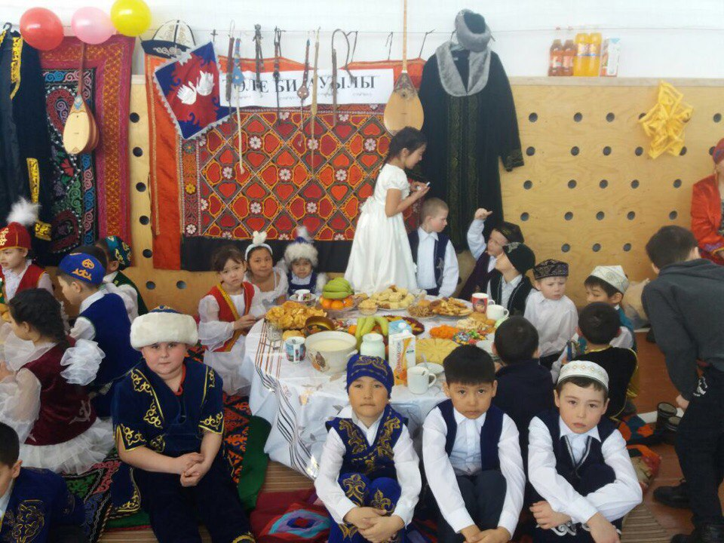

Slide 22
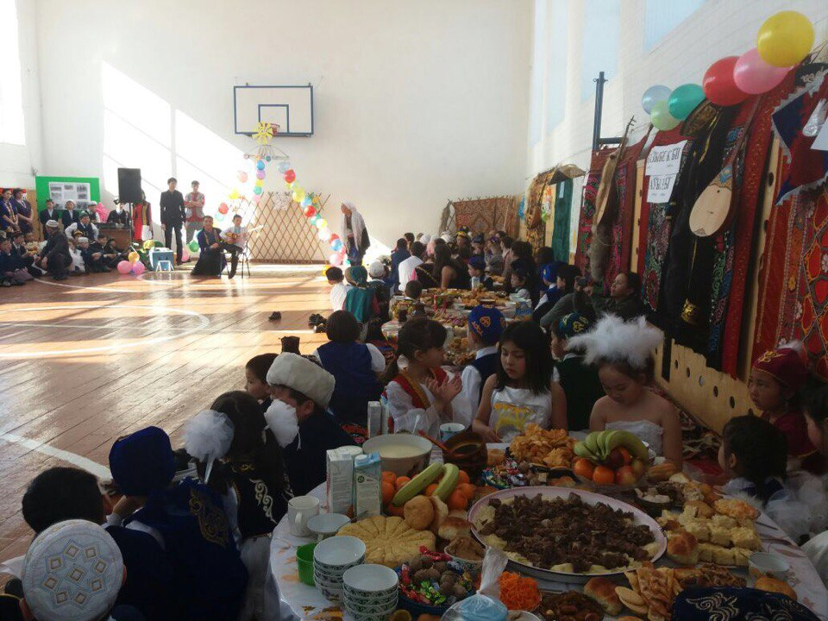

Slide 23
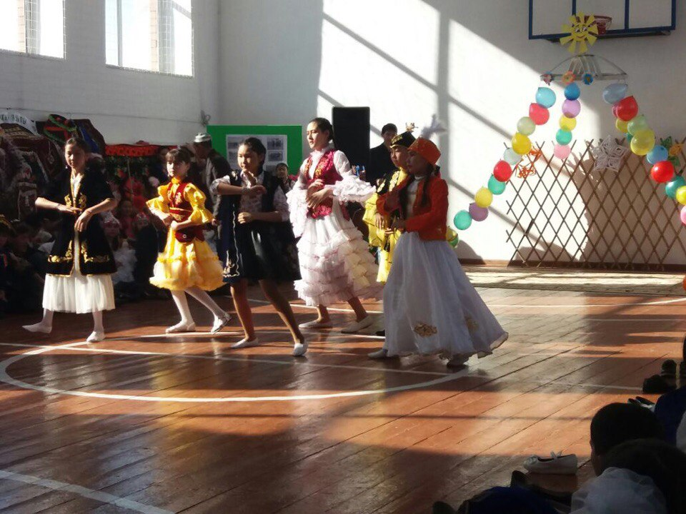

Slide 24
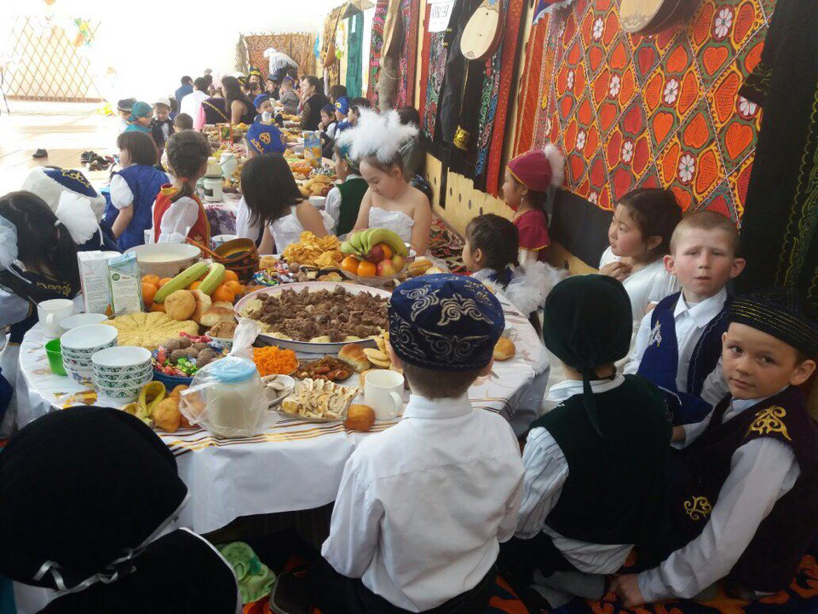

Slide 25
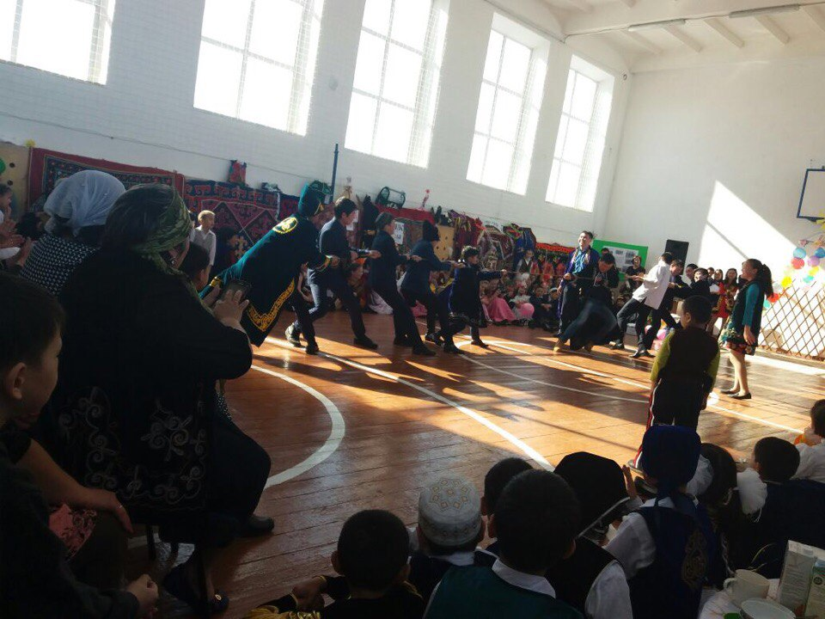

Slide 26
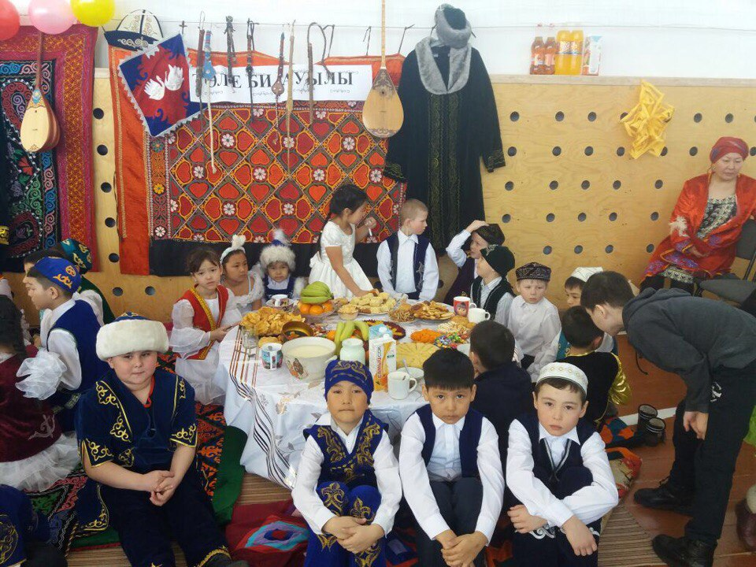

Slide 27
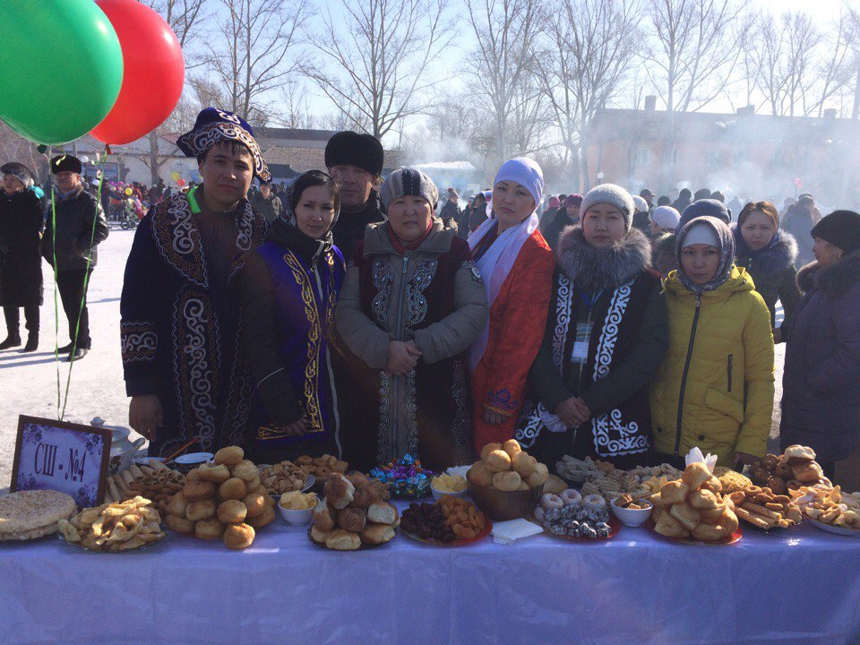

Slide 28


